Slide 1
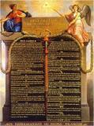
Шта видимо на слици ?
Декларацију о правима човека и грађанина

Slide 2
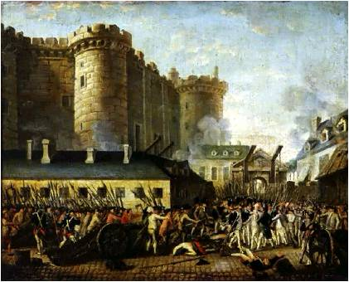
Шта видимо на слици ?
Заузимање Бастиље

Slide 3
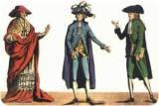
Пре 1789.Француска је била подељења на 3 друштвена сталежа.Можеш ли да наведеш име који недостаје ?
свештенство
племство
?
трећи сталеж

Slide 4
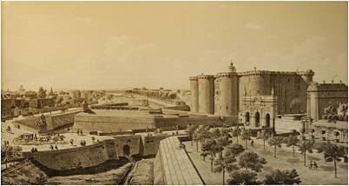
За време владавине Луја XVI
Бастиља је била . . .
а) хотел
б) биоскоп
в) затвор

Slide 5
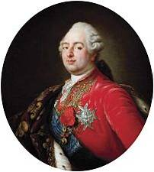
Име овог владара је . . .
а) Луј XIV
б) Луј XV
в) Луј XVI

Slide 6
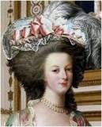
Била је краљица Француске,
њено име је ...
а) Марија-Антоанета
б) Марија-Бернадета
в) Марија Тјудор

Slide 7
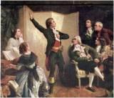
Марсељезу је компоновао ...
а) Франц Лист
б) Руже де Лил
в) Луис

Slide 8
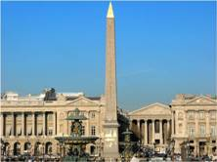
Трг Конкорд се за време револуције
звао ...
а)Трг Републике
б) Трг Луја XVI
в) Цветни трг

Slide 9
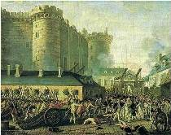
Пад Бастиље био је ...
а) 8.јула 1790.
б)14.јула 1789.
в)1.јануара 1793.

Slide 10
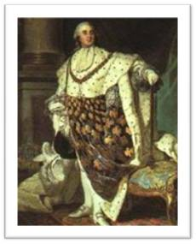
Када је погубљен
Луј XVI ?
а) 12.12.1792.
б) 21. 2. 1789.
в) 21. 1. 1793.

Slide 11
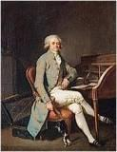
Ко је био Робеспјер ?
в) Вођа
јакобинaцa
а) Револуционарни
сликар
б) Вођа
жирондинаца

Slide 12
Које године је донета Декларација о правима човека и грађанина?
а) 1792.
б) 1789.
в) 1793.

Slide 13
Шта је то гиљотина?
а) справа за извршење
смртне казне
б) кухињски
инструмент
в) врста пушке

Slide 14
Поређај догађаје по хронолошком реду
Краљу се суди због издаје и он је гиљотиниран
Пад Бастиље
Проглашење Републике
Усвајање Декларације о правима човека и грађанина
Хапшење Робеспјера
Француска постаје уставна монархија
5
1
4
2
6
3

Slide 15
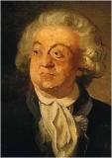
Погоди ко је ?
залагао се за трећи сталеж
добар говорник
познат по изјави:
,, ... можете нас присилите да напустимо
наша места само снагом бајонета...”
МИРАБО

Slide 16
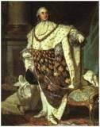
Погоди ко је ?
познат по изјави:
»... Опраштам онима који су скривили моју смрт и молим Бога да крв коју ћете пролити не падне на Француску »
ЛУЈ XVI

Slide 17
Погоди ко је ?
познат по изјави:
” Луј ХVI мора да умре да би Француска могла да живи ”
РОБЕСПЈЕР

Slide 18
АСОЦИЈАЦИЈЕ
5. мaj 1789.
Б-1
A-1
ТВРЂАВА
A-2
Б-2
СКУПШТИНА
14. ЈУЛ 1789.
ДВОРАЦ
A-3
Б-3
ЗАТВОР
РЕШЕЊЕ
РЕШЕЊЕ
ВЕРСАЈ
БАСТИЉА
РЕШЕЊЕ
ПАРИЗ
РЕШЕЊЕ
РЕШЕЊЕ
ТРГ
ФРАНЦУСКА
В-3
Г-3
ГРАД
ДРЖАВА
В-2
Г-2
ЦЕНТАР
МАРСЕЉЕЗА
В-1
Г-1
ФОНТАНА
КРАЉЕВИНА

Slide 19
АСОЦИЈАЦИЈЕ
A-1
Б-1
РОБЕСПЈЕР
18. ВЕК
A-2
Б-2
ПОГУБЉЕЊЕ
МАРИЈА АНТОАНЕТА
СМРТ
A-3
Б-3
КРАЉ
РЕШЕЊЕ
РЕШЕЊЕ
ГИЉОТИНА
ЛУЈ ХVI
РЕШЕЊЕ
ФРАНЦУСКА
РЕШЕЊЕ
РЕВОЛУЦИЈА
ДРЖАВА
РЕШЕЊЕ
В-3
Г-3
ГРБ
ГРАЂАНСКА
В-2
Г-2
ЗАСТАВА
ЕНГЛЕСКА
В-1
Г-1
ХИМНА
КУЛТУРНА

Slide 20
Евалуациони листић за ученике

